Slide 1


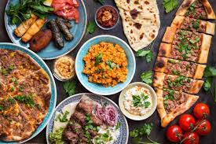



30.EYLÜL.2023 Ders 4
Türkçe Öğreniyorum.
I am Learning Turkish.
C

Slide 2
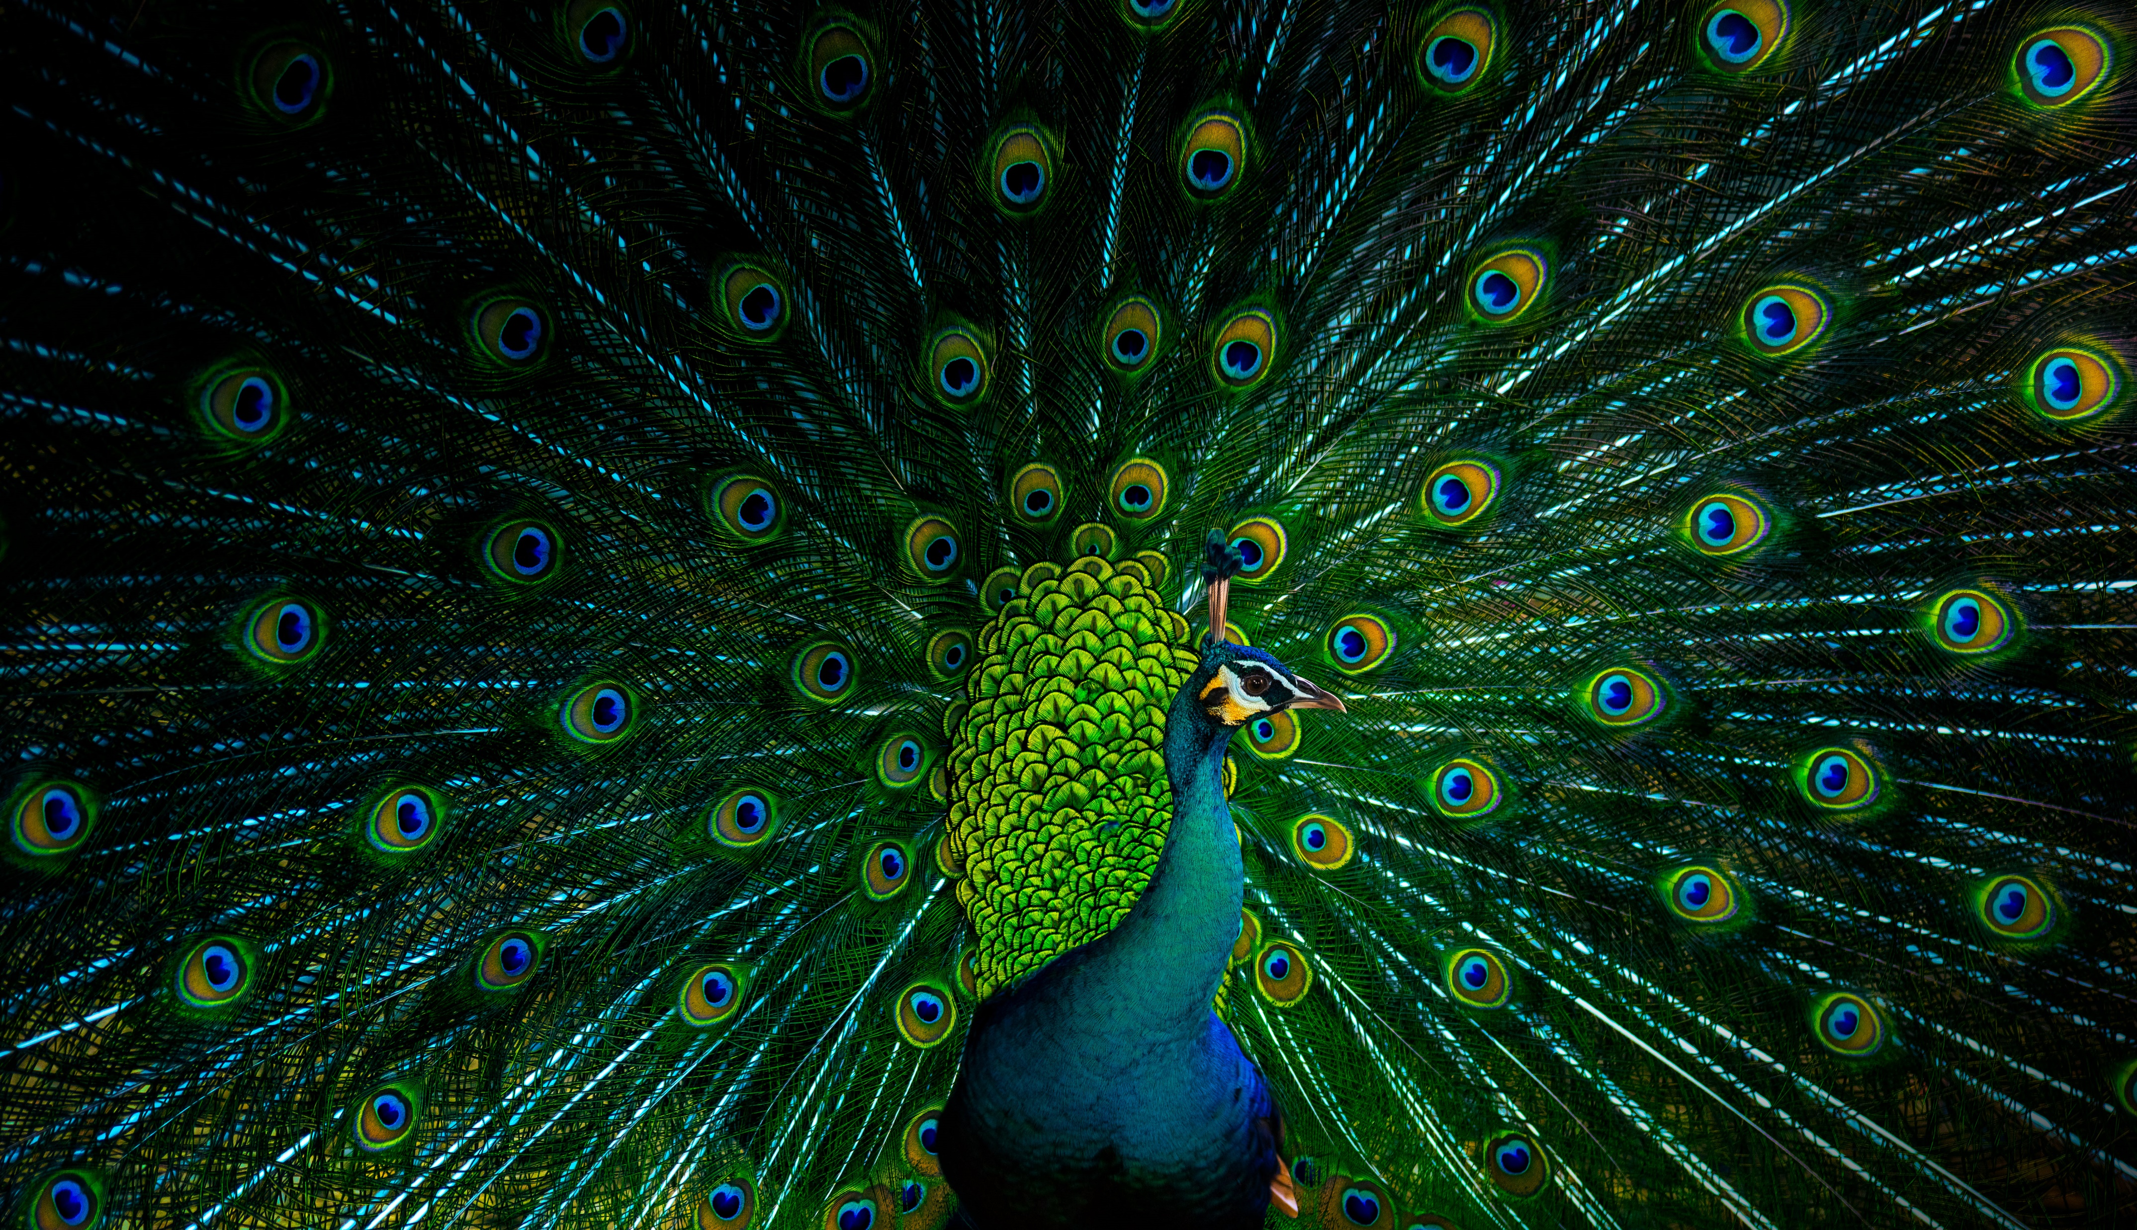
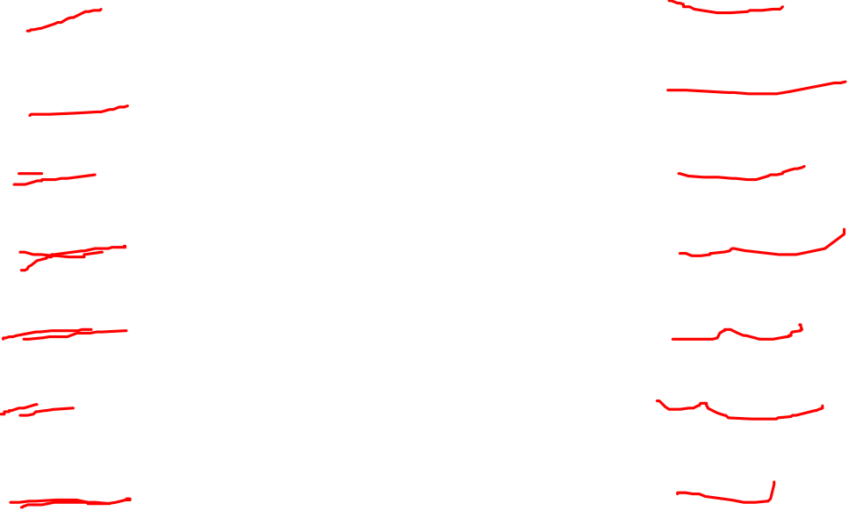
Sıfatlar: Adjectives
güzel -beautiful x çirkin - ugly
büyük -big x küçük - small
iyi -good x kötü - bad
yeni -new x eski -old
hızlı -fast x yavaş -slow
zor -hard x kolay -easy
temiz -clean x kirli -dirty

Slide 3
çirkin - ugly X güzel -beautiful
Çirkin ugly
Çirkin adam. Ugly man.
Çirkin köpek. Ugly dog.
Benim köpeğim çirkin değil. My dog isn’t ugly.
Ben çirkin değilim. I am not ugly.

Slide 4
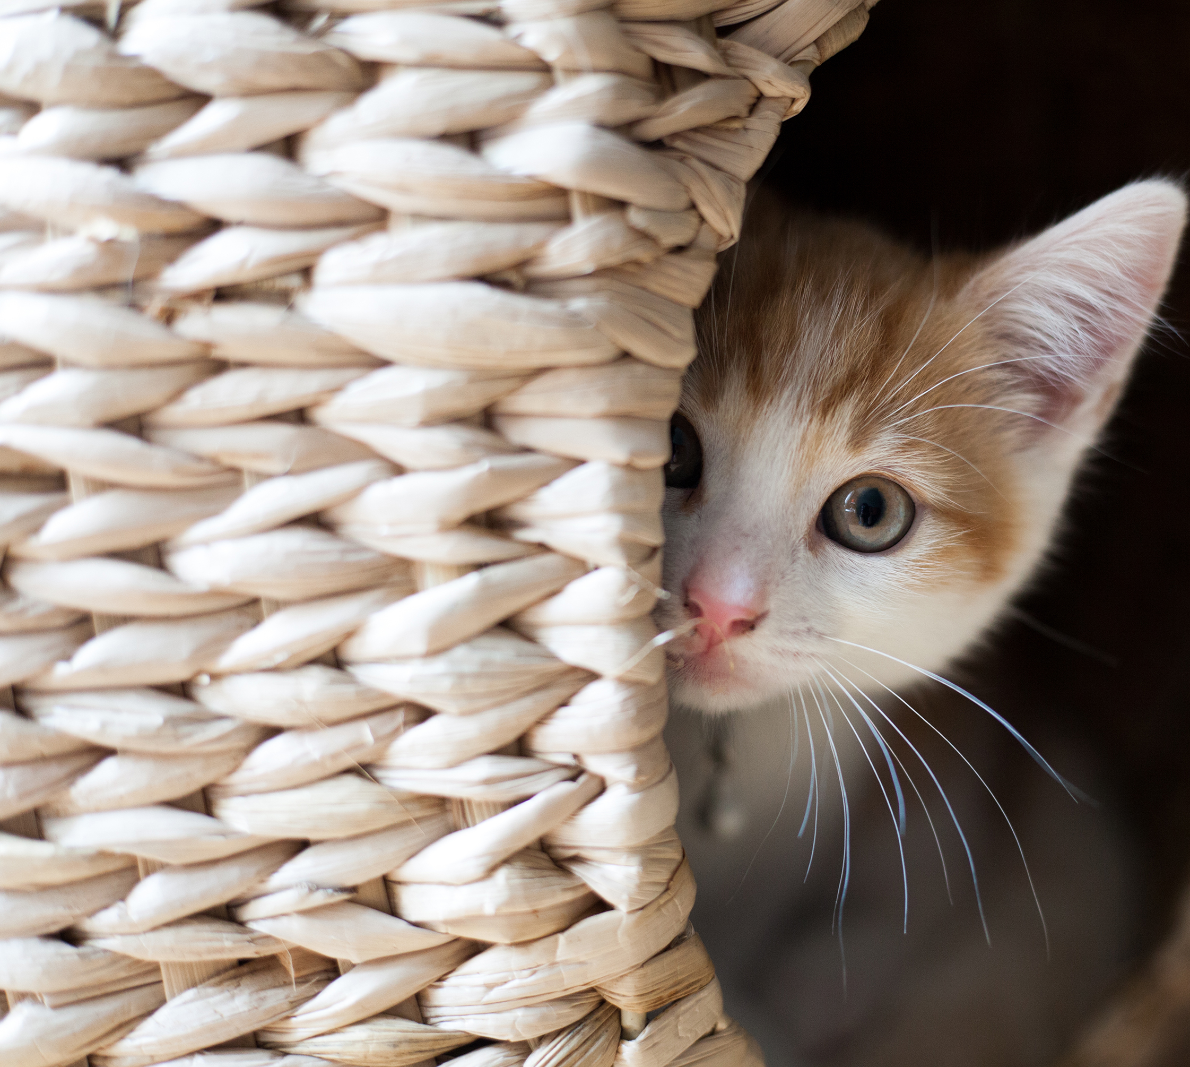
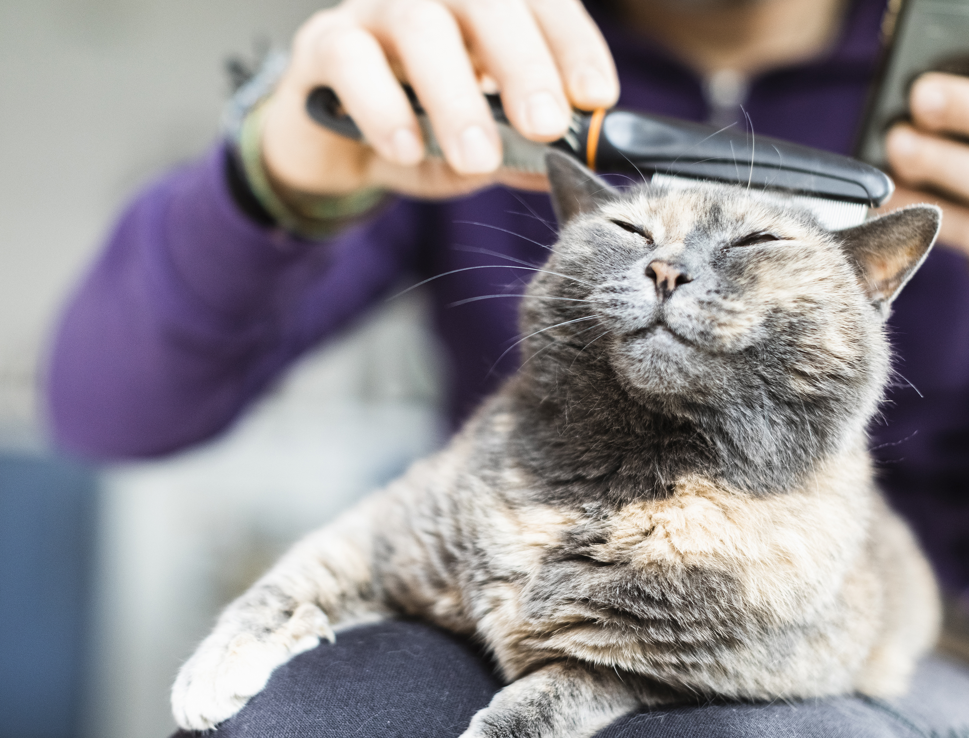
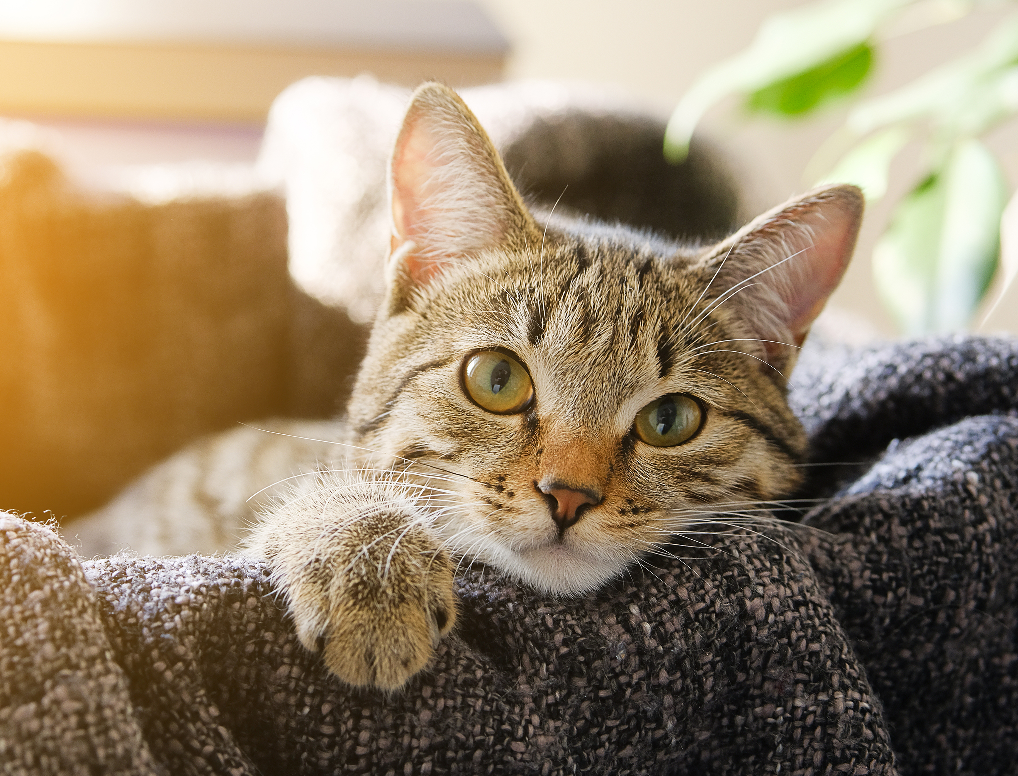
Sahiplik/iyelik ekleri – possessive pronuons
Kedi -kedim My cat
Köpek -köpeğim My dog
Eşek -eşeğim My donkey
Balık -balığım My fish
Baba -babam My father
Anne -annem My mother
Baba -babam My father
Dede -dedem My grandfather
Ev -evim My house

Slide 5

olumsuz cümle: negative sentence
Benim kedim çirkin değil. My cat isn’t ugly.
Benim köpeğim çirkin değil. My dog isn’t ugly.
Benim eşeğim çirkin değil. My donkey isn’t ugly.
Benim balığım çirkin değil. My fish isn’t ugly.
Benim babam çirkin değil. My kedim isn’t ugly.
Benim annem çirkin değil. My annem isn’t ugly.
Benim dedem çirkin değil. My dedem isn’t ugly.
Benim evim çirkin değil. My evim isn’t ugly.

Slide 6
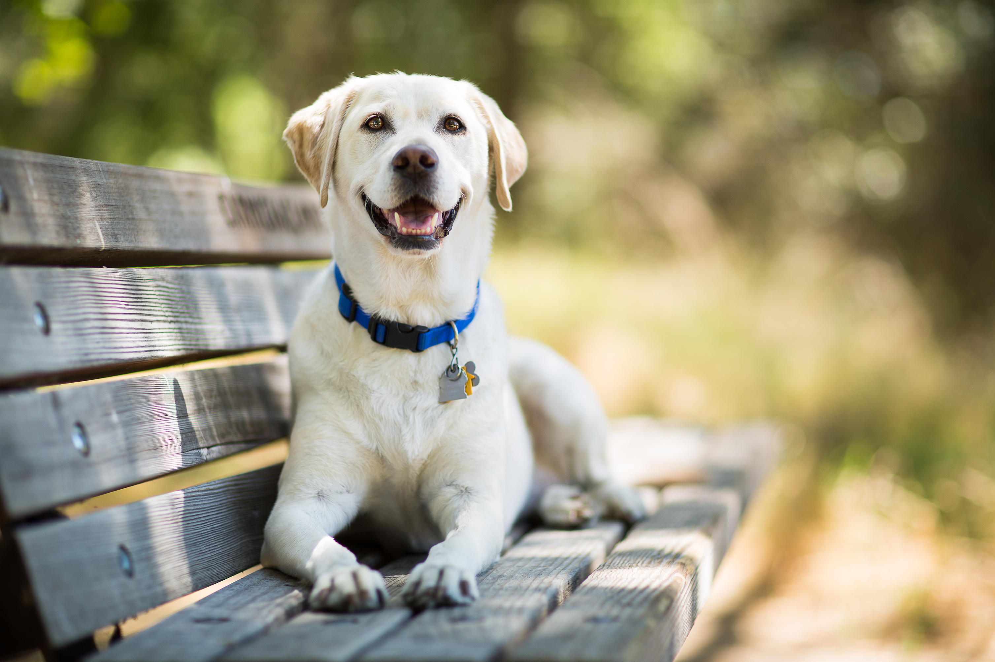
küçük köpek
(small köpek)
büyük köpek
(big dog)
güzel köpek
(beautiful dog)
Kaç tane köpek var?
(How many dogs are there?)
sevimli dog (lovely dog)
Ben köpekleri çok seviyorum.
(I love donkeys.)

Slide 7

Hoşça kalın!
(Goodbye!)
Kaynak: www.unsplash.com

